Slide 1

NÁZEV ŠKOLY: Základní škola a Mateřská škola Vlastějovice, okres Kutná Hora
AUTOR: Mgr. Olga Sýsová
NÁZEV: VY 32 INOVACE 13 ČLOVĚK A JEHO SVĚT-Prvouka 1.
ČÍSLO PROJEKTU: CZ.1.07/1.4.00/21.0896
TÉMA: Prevence zdravotních rizik

Slide 2
Anotace a citace
Učitel vede žáky
k diskusi, jak se vyhnout určitým chorobám
Učitel diskutuje
s žáky o prevenci úrazů
Cestička do školy-Prvouka pro 1.r. ZŠ
Dr. Hana Rezutková,
nakl. Alter, Praha 2003
Snímky z Klipartu

Slide 3
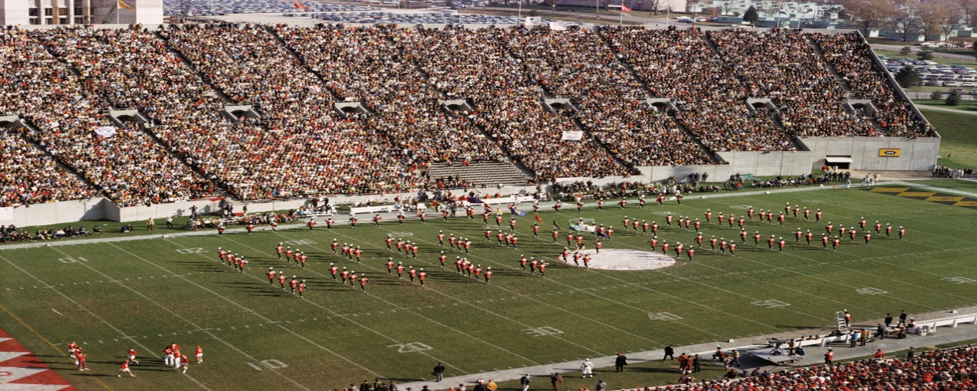
1. V období chřipek se vyhýbej místům, kde je mnoho lidí.

Slide 4
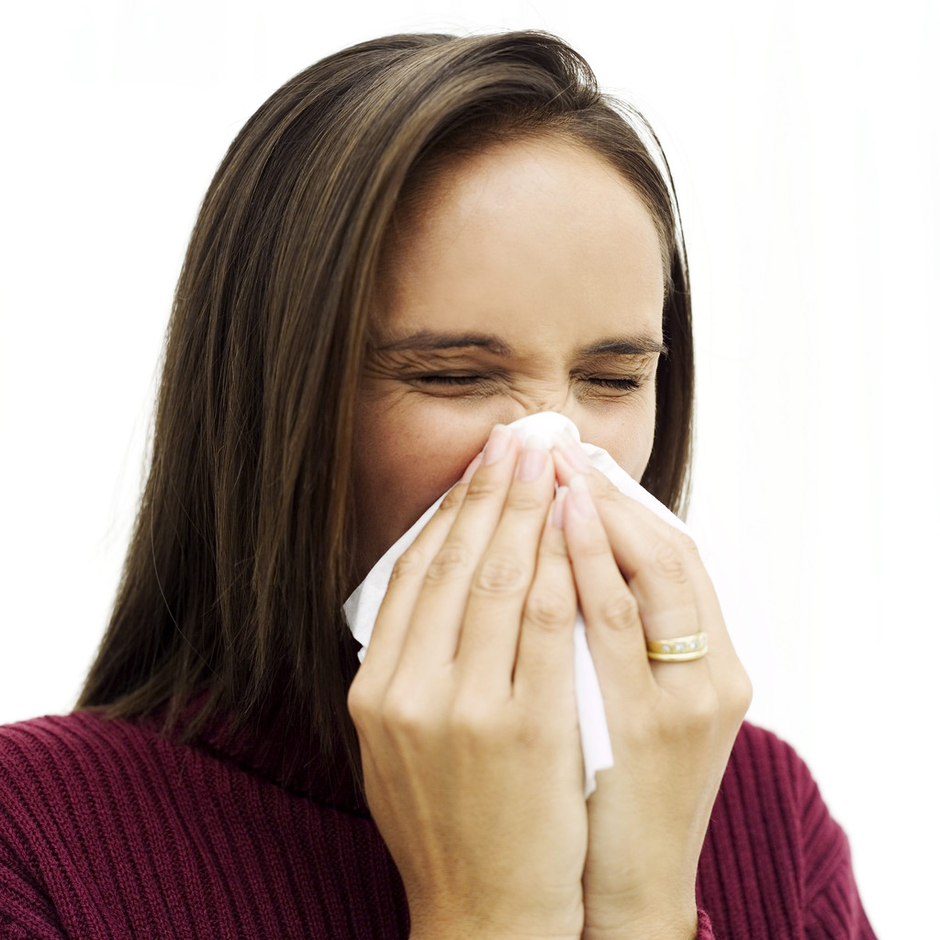
2. Smrkej a kašlej do kapesníku

Slide 5
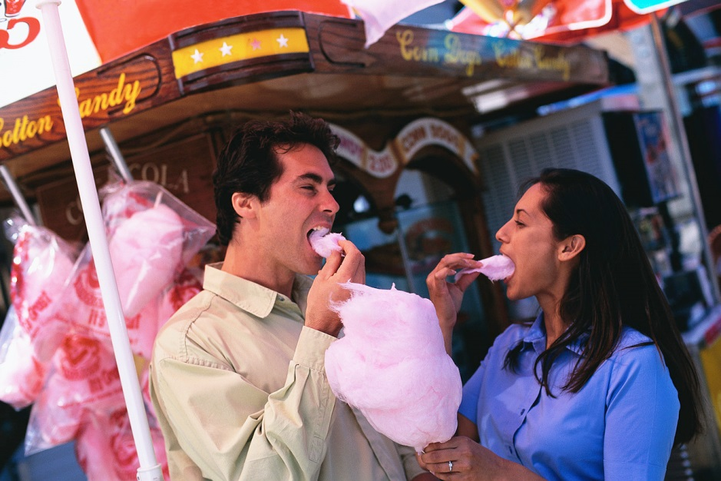
3. Nekousej svačinu společně se spolužáky

Slide 6
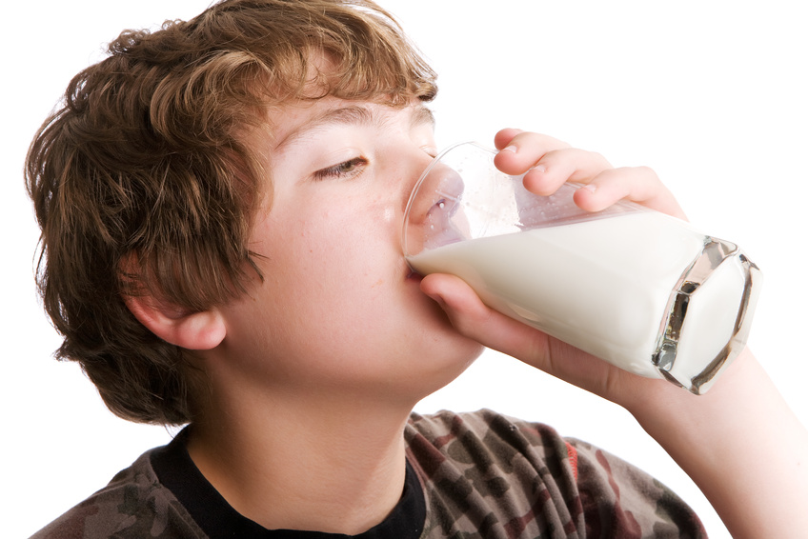
4. Pij vždy ze své sklenice

Slide 7
5. Vhodně a čistě se oblékej

Slide 8
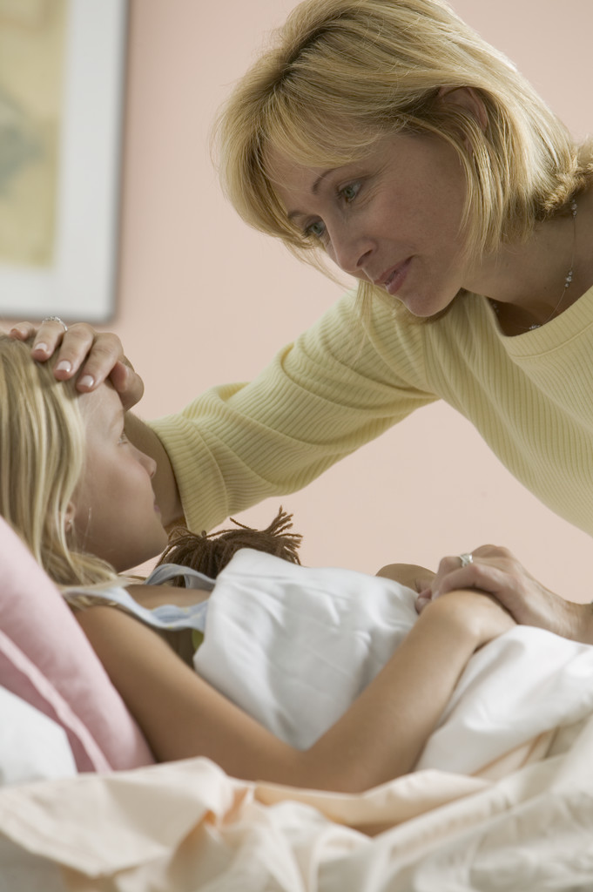
6. Jsi-li nemocný, nechoď mezi ostatní a radši odpočívej

Slide 9
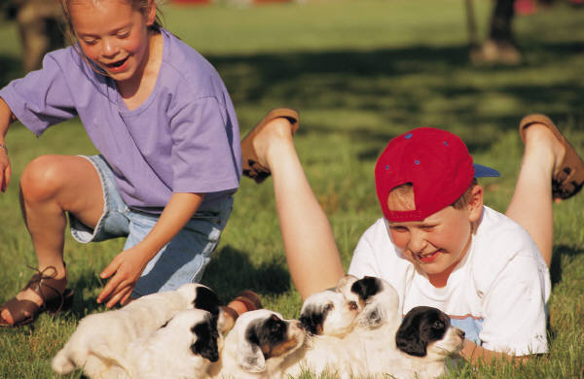
7. Nehlaď neznámá zvířata

Slide 10
8. Nesahej na uhynulá zvířata

Slide 11
9. Pij pouze ze známého zdroje vody

Slide 12
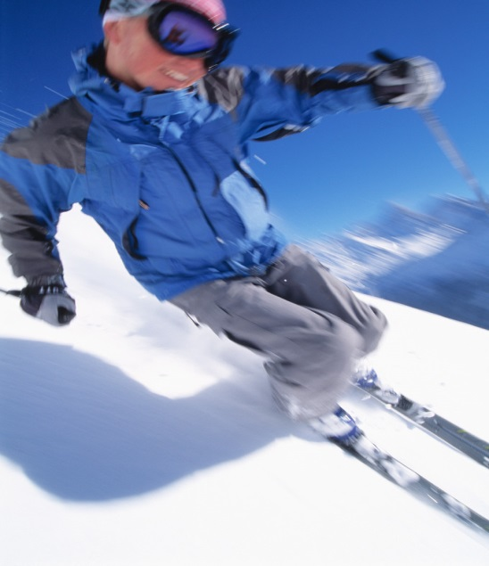
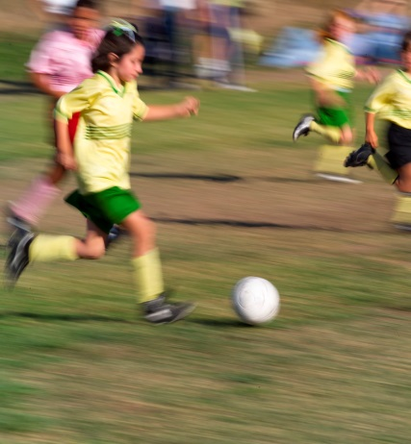
10. Dopřávej si dostatek pohybu na čerstvém vzduchu

Slide 13
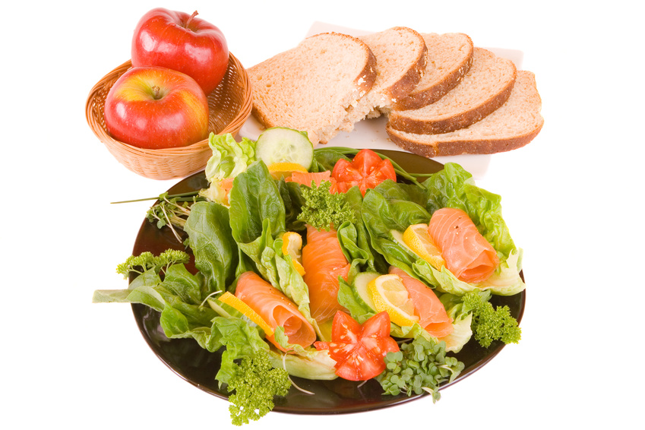
11. Stravuj se zdravě

